Slide 1
Wizualizacja danych czasoprzestrzennych w QGIS z wtyczką Time Manager
Paweł Zmuda-Trzebiatowski
Mikołaj Schmidt
Politechnika Poznańska | Zakład Systemów Transportowych

Slide 2
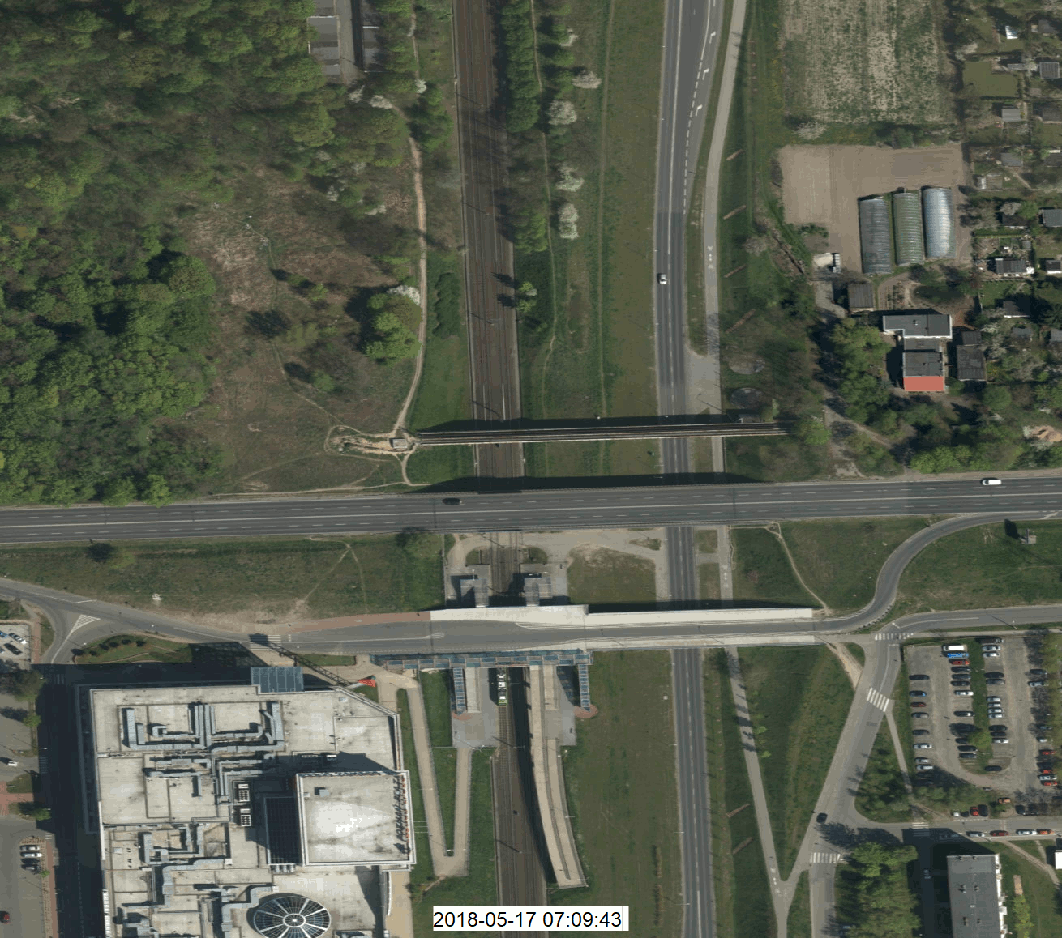
Animacja trajektorii gps
QGIS obsługuje formaty gpx i kml
(oraz PostGIS)
  przeszkoda - różnice zapisu przez producentów sprzętu
Funkcja interpolacji danych dla „zgubionych” sygnałów GPS
  ale nie kompensuje błędnych pomiarów

Slide 3
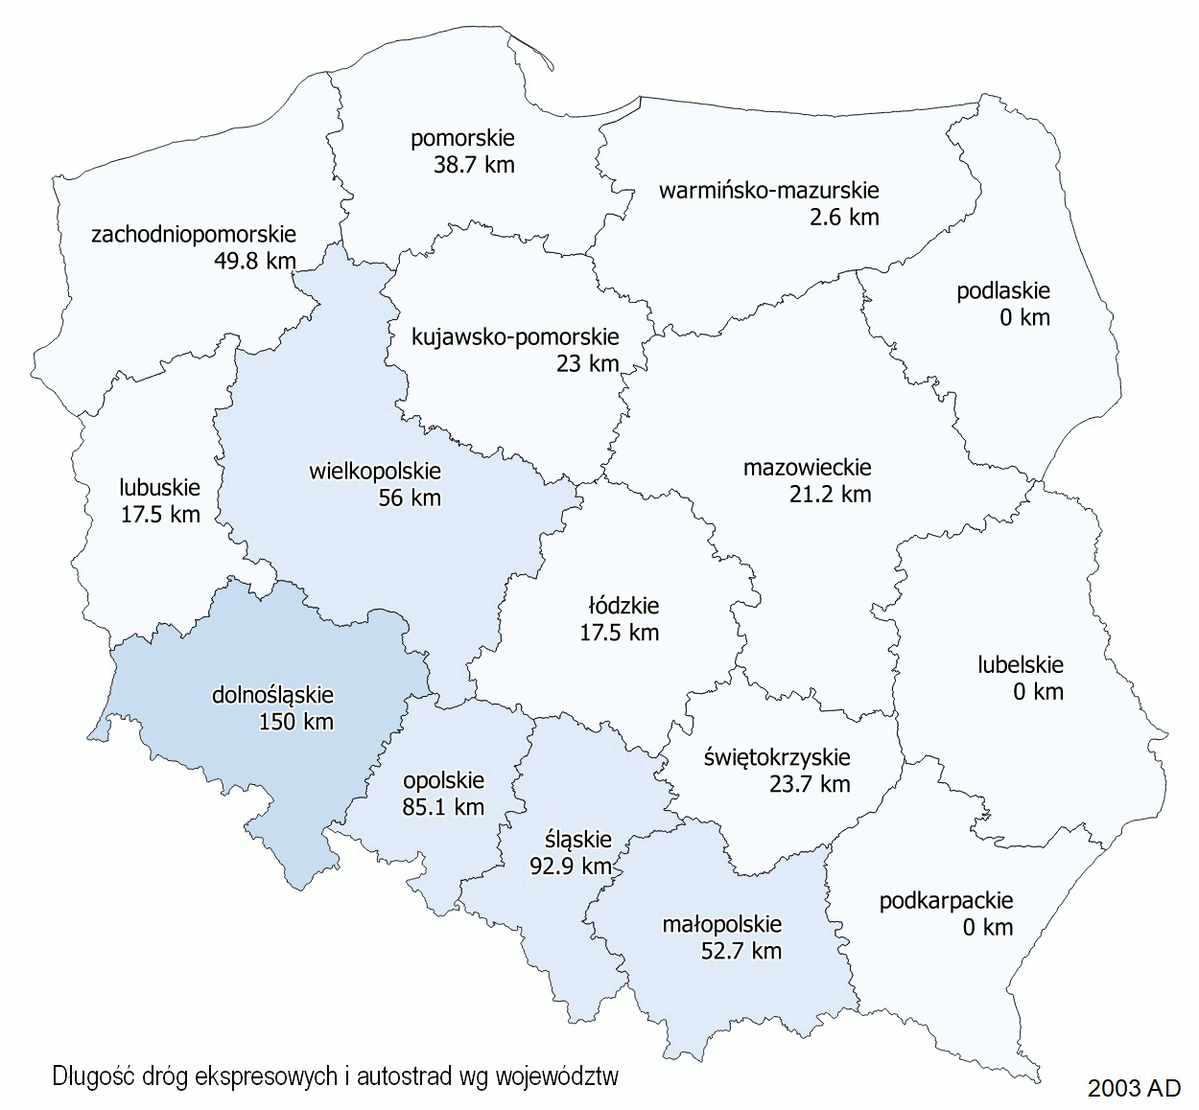
Tryb archeologiczny
Obsługa warstw punktowych, liniowych i poligonowych
Animacja przez stylizację
Eksport do animowanego gif lub wideo

Slide 4

Animacja wielu warstw

Slide 5
Dziękuję za uwagę
Więcej informacji
https://anitagraser.com/projects/time-manager/
http://www.dts.put.poznan.pl/samouczek-qgis/

